Slide 1





PHÒNG GD &ĐT LONG BIÊN
TRƯỜNG TIỂU HỌC PHÚC LỢI
CHÀO MỪNG CÁC EM
ĐẾN TIẾT TIẾNG VIỆT

Slide 2
Khởi động

Slide 3
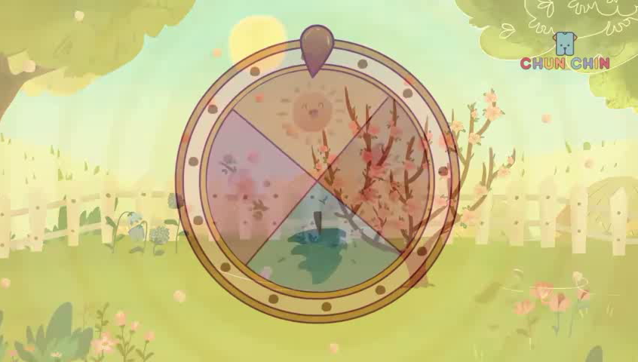

Slide 4





Bài 1: CHUYỆN BỐN MÙA
Tiết 1 + 2

Slide 5

Thứ hai ngày 17 tháng 1 năm 2022
Tiếng Việt
Đǌ: Chuyện bốn mùa (tiết 1+2)

Slide 6




YÊU CẦU CẦN ĐẠT
1
Đọc đúng các tiếng trong bài.
Đọc đúng lời kể chuyện và lời nói của nhân vật
2
Nhận biết được 4 mùa xuân, hạ, thu, đông mỗi mùa mỗi vẻ đẹp riêng, đều có ích cho cuộc sống.
3

Slide 7


Slide 8
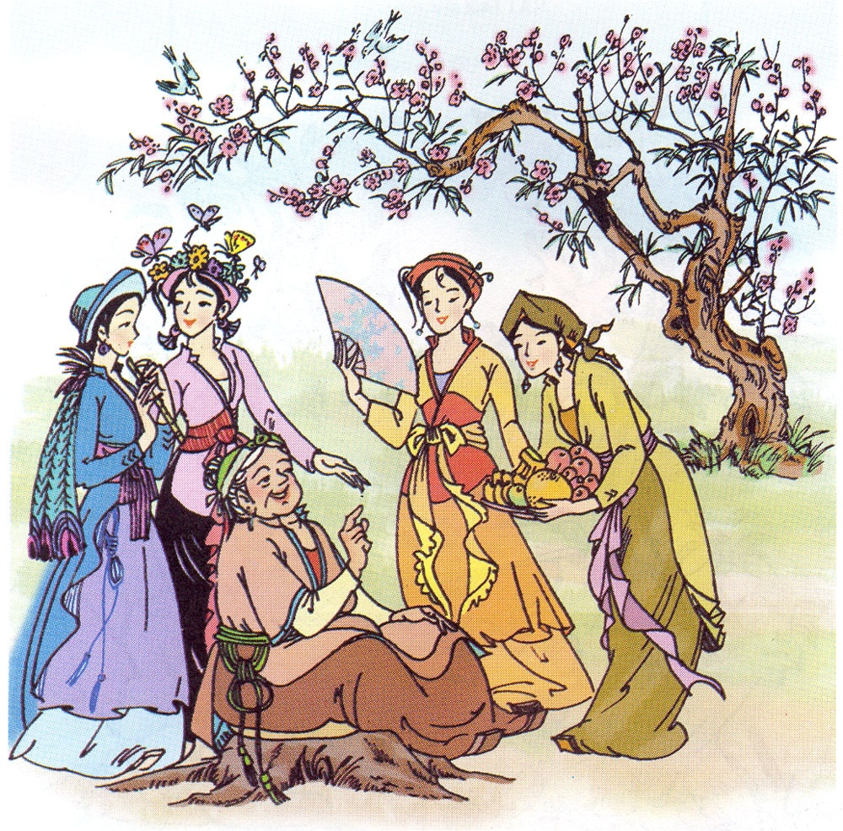
Nói về thời tiết ngày hôm nay tại nơi em ở.

Slide 9



Đọc

Slide 10



Chuyện bốn mùa
Đọc mẫu
Ngày đầu năm, bốn nàng tiên Xuân, Hạ, Thu, Đông gặp nhau. Đông cầm tay Xuân bảo:
- Chị là người sung sướng nhất. Ai cũng yêu chị. Chị về, cây nào cũng đâm chồi nảy lộc.
Xuân nói:
- Nhưng nhờ có em Hạ, cây trong vườn mới đơm trái ngọt, học sinh mới được nghỉ hè.
Nàng Hạ tinh nghịch xen vào:
- Thế mà thiếu nhi lại thích em thu nhất không có Thu làm sao có đêm trăng rằm rước đèn, phá cỗ, …
Giọng buồn buồn, Đông nói:
- Chỉ có em là chẳng ai yêu.
Thu đặt tay lên vai Đông, thủ thỉ:
- Có em mới có bập bùng bếp lửa nhà sàn, mọi người có giấc ngủ ấm trong chăn.
Bốn nàng tiên mải chuyện trò, không biết bà Đất đã đến từ lúc nào. Bà nói:
- Xuân làm cho cây lá tươi tốt. Hạ cho trái ngọt, hoa thơm. Thu làm cho trời xanh cao, học sinh nhớ ngày tựu trường. Còn cháu Đông, cháu có công ấp ủ mầm sống để mùa xuân về cây cối đâm chồi nảy lộc. Các cháu đều có ích, đều đáng yêu!
(Theo Từ Nguyên Tĩnh)

Slide 11
ĐỌC
Cách đọc lời thoại nhân vật
Lời 4 cô tiên: nhí nhảnh, hồn nhiên
Lời bà Đất: trầm lắng

Slide 12
Chuyện bốn mùa
Đọc nối tiếp đoạn
Ngày đầu năm, bốn nàng tiên Xuân, Hạ, Thu, Đông gặp nhau. Đông cầm tay Xuân bảo:
- Chị là người sung sướng nhất. Ai cũng yêu chị. Chị về, cây nào cũng đâm chồi nảy lộc.
Xuân nói:
- Nhưng nhờ có em Hạ, cây trong vườn mới đơm trái ngọt, học sinh mới được nghỉ hè.
Nàng Hạ tinh nghịch xen vào:
- Thế mà thiếu nhi lại thích em thu nhất không có Thu làm sao có đêm trăng rằm rước đèn, phá cỗ, …
Giọng buồn buồn, Đông nói:
- Chỉ có em là chẳng ai yêu.
Thu đặt tay lên vai Đông, thủ thỉ:
- Có em mới có bập bùng bếp lửa nhà sàn, mọi người có giấc ngủ ấm trong chăn.
Bốn nàng tiên mải chuyện trò, không biết bà Đất đã đến từ lúc nào. Bà nói:
- Xuân làm cho cây lá tươi tốt. Hạ cho trái ngọt, hoa thơm. Thu làm cho trời xanh cao, học sinh nhớ ngày tựu trường. Còn cháu Đông, cháu có công ấp ủ mầm sống để mùa xuân về cây cối đâm chồi nảy lộc. Các cháu đều có ích, đều đáng yêu!
(Theo Từ Nguyên Tĩnh)

Slide 13
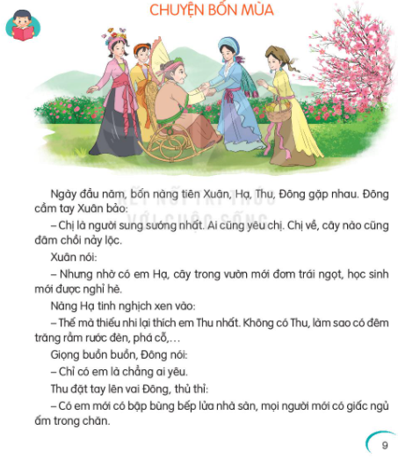
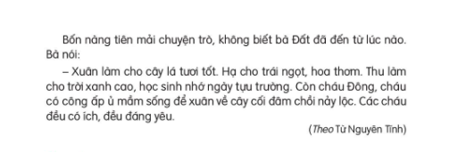
2
1
Đọc nối tiếp đoạn
CHIA ĐOẠN

Slide 14


Luyện đọc từ khó
đâm chồi nảy lộc
đơm trái ngọt
bập bùng
chuyện trò

Slide 15





Luyện đọc câu dài
Nhưng nhờ có em Hạ, cây trong vườn mới đơm trái ngọt, học sinh mới được nghỉ hè.

Slide 16


Giải nghĩa từ
Notes:
Bài giảng thiết kế bởi: Hương Thảo - tranthao121006@gmail.com

Slide 17
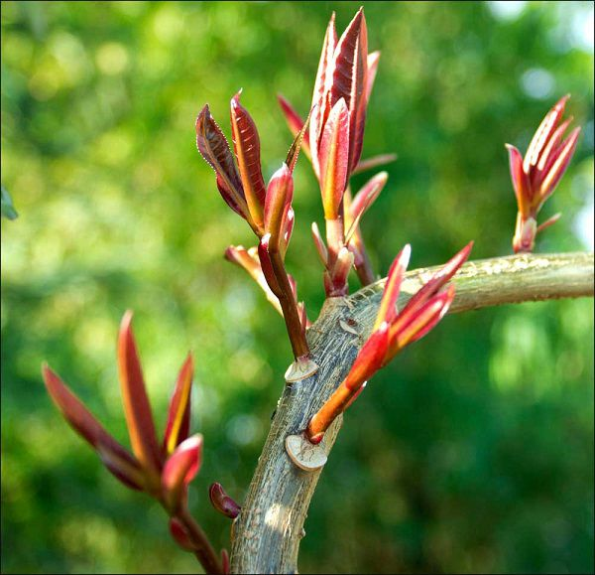
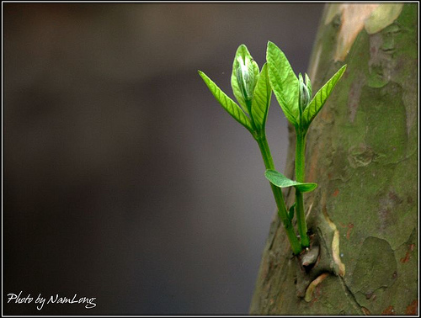
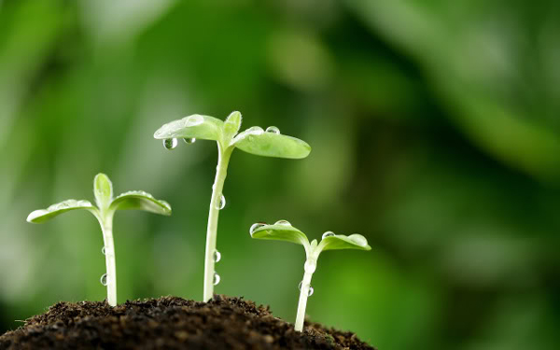
đâm chồi nảy lộc

Slide 18
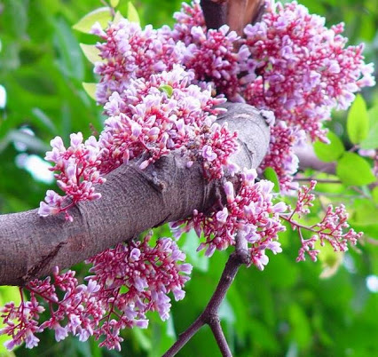
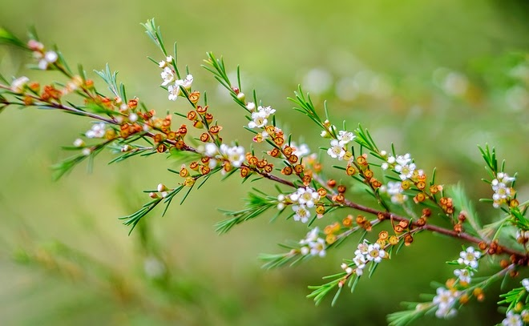
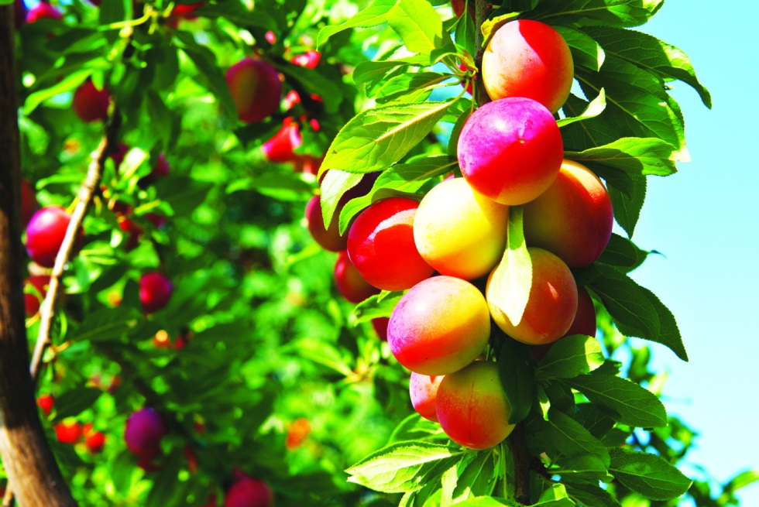
Đơm: nảy ra

Slide 19
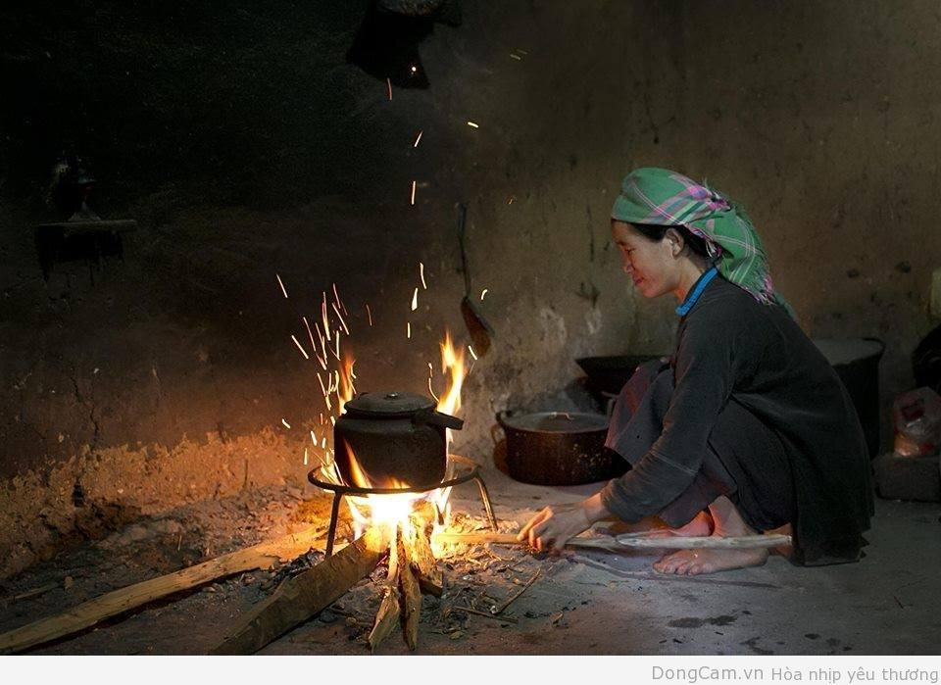
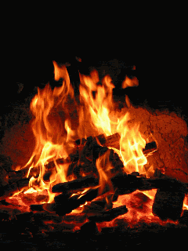
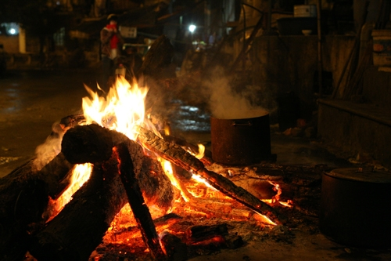
bập bùng

Slide 20
2
1
Đọc nối tiếp đoạn

Slide 21
2
1
Đọc theo nhóm

Slide 22
2
1
Đọc toàn bài

Slide 23
Tìm hiểu bài

Slide 24
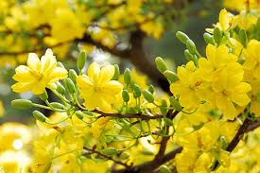
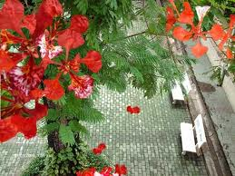
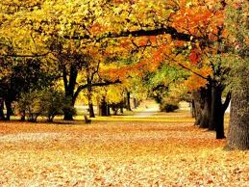
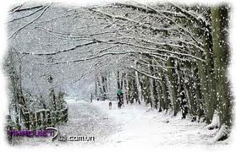
- Bốn nàng tiên tượng trưng cho những mùa nào trong năm?
- Bốn nàng tiên tượng trưng cho bốn mùa trong năm. Đó là:
Mùa Xuân
Mùa Hạ
Mùa Thu
Mùa Đông

Slide 25

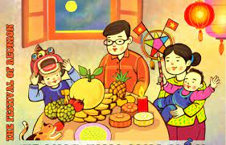
2. Theo nàng tiên mùa hạ, vì sao thiếu nhi thích mùa thu?

Slide 26
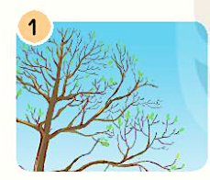
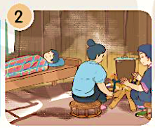
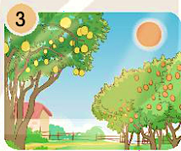
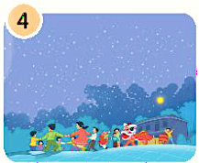
3. Dựa vào bài đọc, nói tên mùa phù hợp với mỗi tranh:
Mùa xuân
Mùa đông
Mùa hè
Mùa thu
4. Vì sao bà Đất nói cả bốn nàng tiên đều có ích và đáng yêu?
→ Xuân làm cho cây lá tươi tốt. Hạ cho trái ngọt, hoa thơm. Thu làm cho trời xanh cao, học sinh nhớ ngày tựu trường. Đông ấp ủ mầm sống để mùa xuân về cây cối đâm chồi nảy lộc.

Slide 27
Nêu ý nghĩa của câu chuyện.
Bốn mùa xuân, hạ, thu, đông mỗi mùa mỗi vẻ đẹp riêng, đều có ích cho cuộc sống.

Slide 28
2
1
Luyện đọc lại

Slide 29
Luyện tập theo văn bản đọc

Slide 30
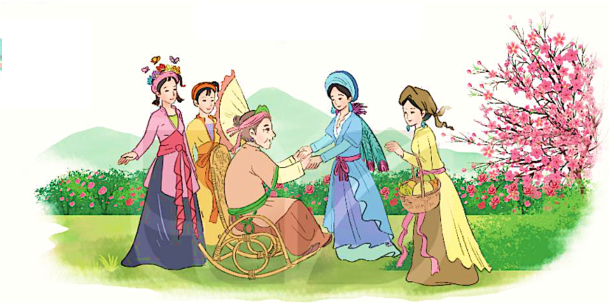
Luyện tập
1. Câu nào dưới đây là câu nêu đặc điểm?
a. Bốn nàng tiên cầm tay nhau trò chuyện.
b. Các cháu đều có ích, đều đáng yêu.
2. Trò chơi: Hỏi nhanh đáp đúng
Mùa xuân có gì?
Mùa xuân có (…)

Slide 31
ĐỊNH HƯỚNG HỌC TẬP TIẾP THEO

